Slide 1
第三組
第三次提案報告投影片

Slide 2
創作題目：環保棉花棒
隊名：J.A.B.G
隊員：
陳冠宇：討論、power point
白皓天：討論、作品製作
王貞邦：討論、 power point
徐聖評：討論、作品製作

Slide 4
玻璃纖維之特性：
玻璃一般人之觀念為質硬易碎物體，並不適於作為結構用材但如其抽成絲後，則其強度大為增加且具有柔軟性，故配合樹脂賦與形狀以後終於可以成為優良之結構用材。作為補強材玻璃纖維具有以下之特點，這些特點使玻璃纖維之使用遠較其他種類纖維來得廣泛，發展速度亦遙遙領先，其特性列舉如下：

Slide 5
(1)拉伸強度高，伸長小。
(2)彈性係數高，剛性佳。
(3)彈性限度內伸長量大且拉伸強度高，故吸收衝擊能量大。
(4)為無機纖維，具不燃性，耐化學性佳。
(5)吸水性小。
(6)尺度安定性，耐熱性均佳。
(7)加工性佳，可作成股、束、氈、織布等不同形態之產品。
(8)透明可透過光線.
(9)與樹脂接著性良好之表面處理劑之開發完成。
(10)價格便宜。

Slide 7
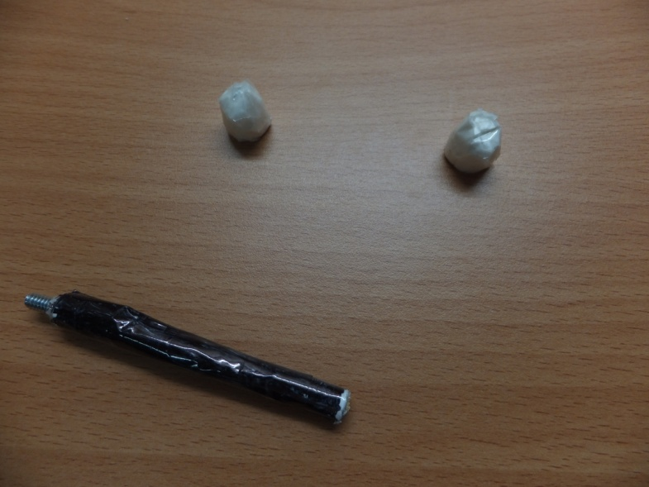
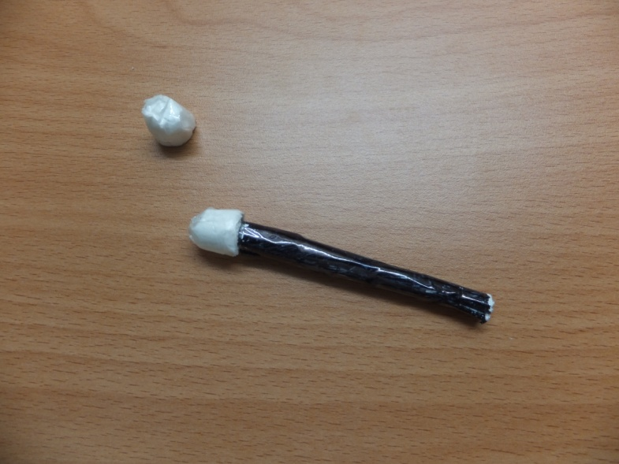
第二次作品

Slide 8
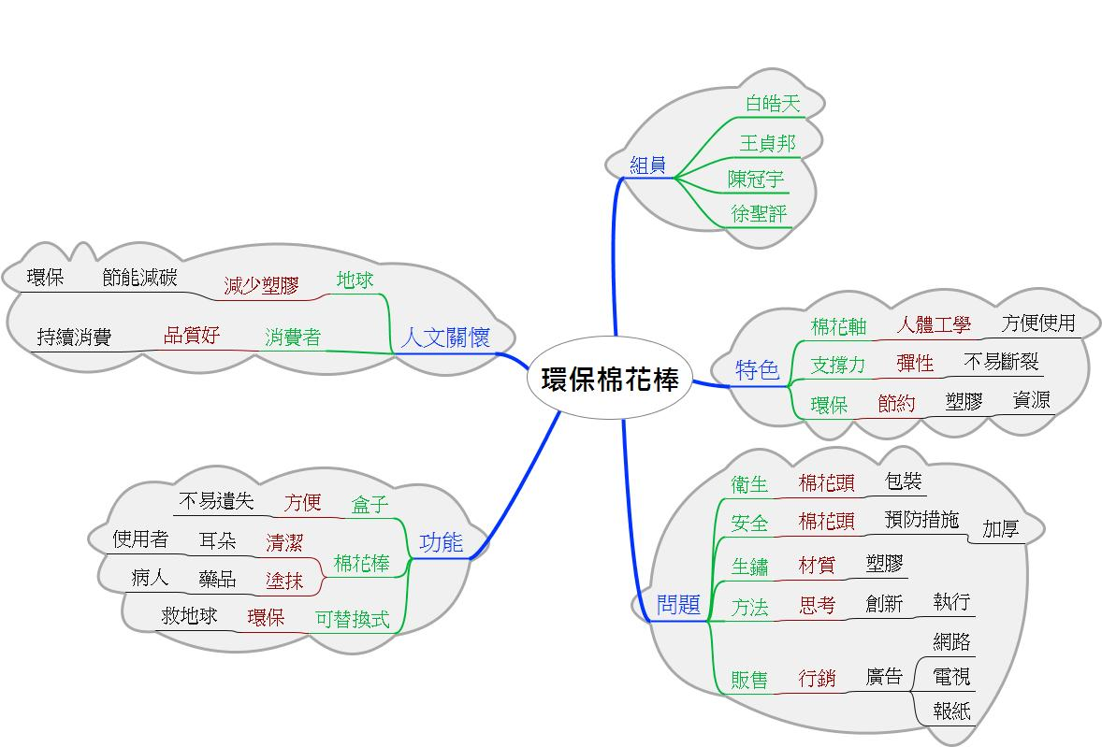
心智圖

